Slide 1
移动商务营销概念模式认知
课件二
Mobile business marketing concept of pattern recognition

Slide 2
目 录 contents
移动商务营销理论发展
移动商务营销的发展优势与未来趋势
移动商务营销思维
1
2
3

Slide 3
学习目标及学习重点
Learning objectives and key learning points
了解移动商务营销的相关理论及发展趋势
学习目标
学习重点
移动商务营销思维及理论

Slide 4
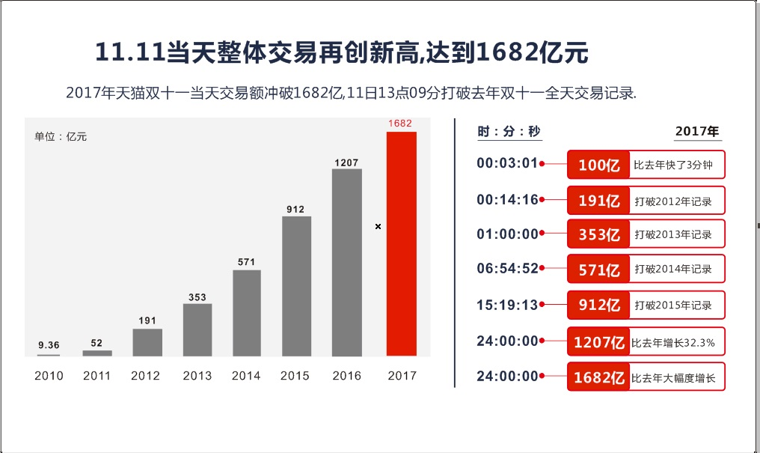
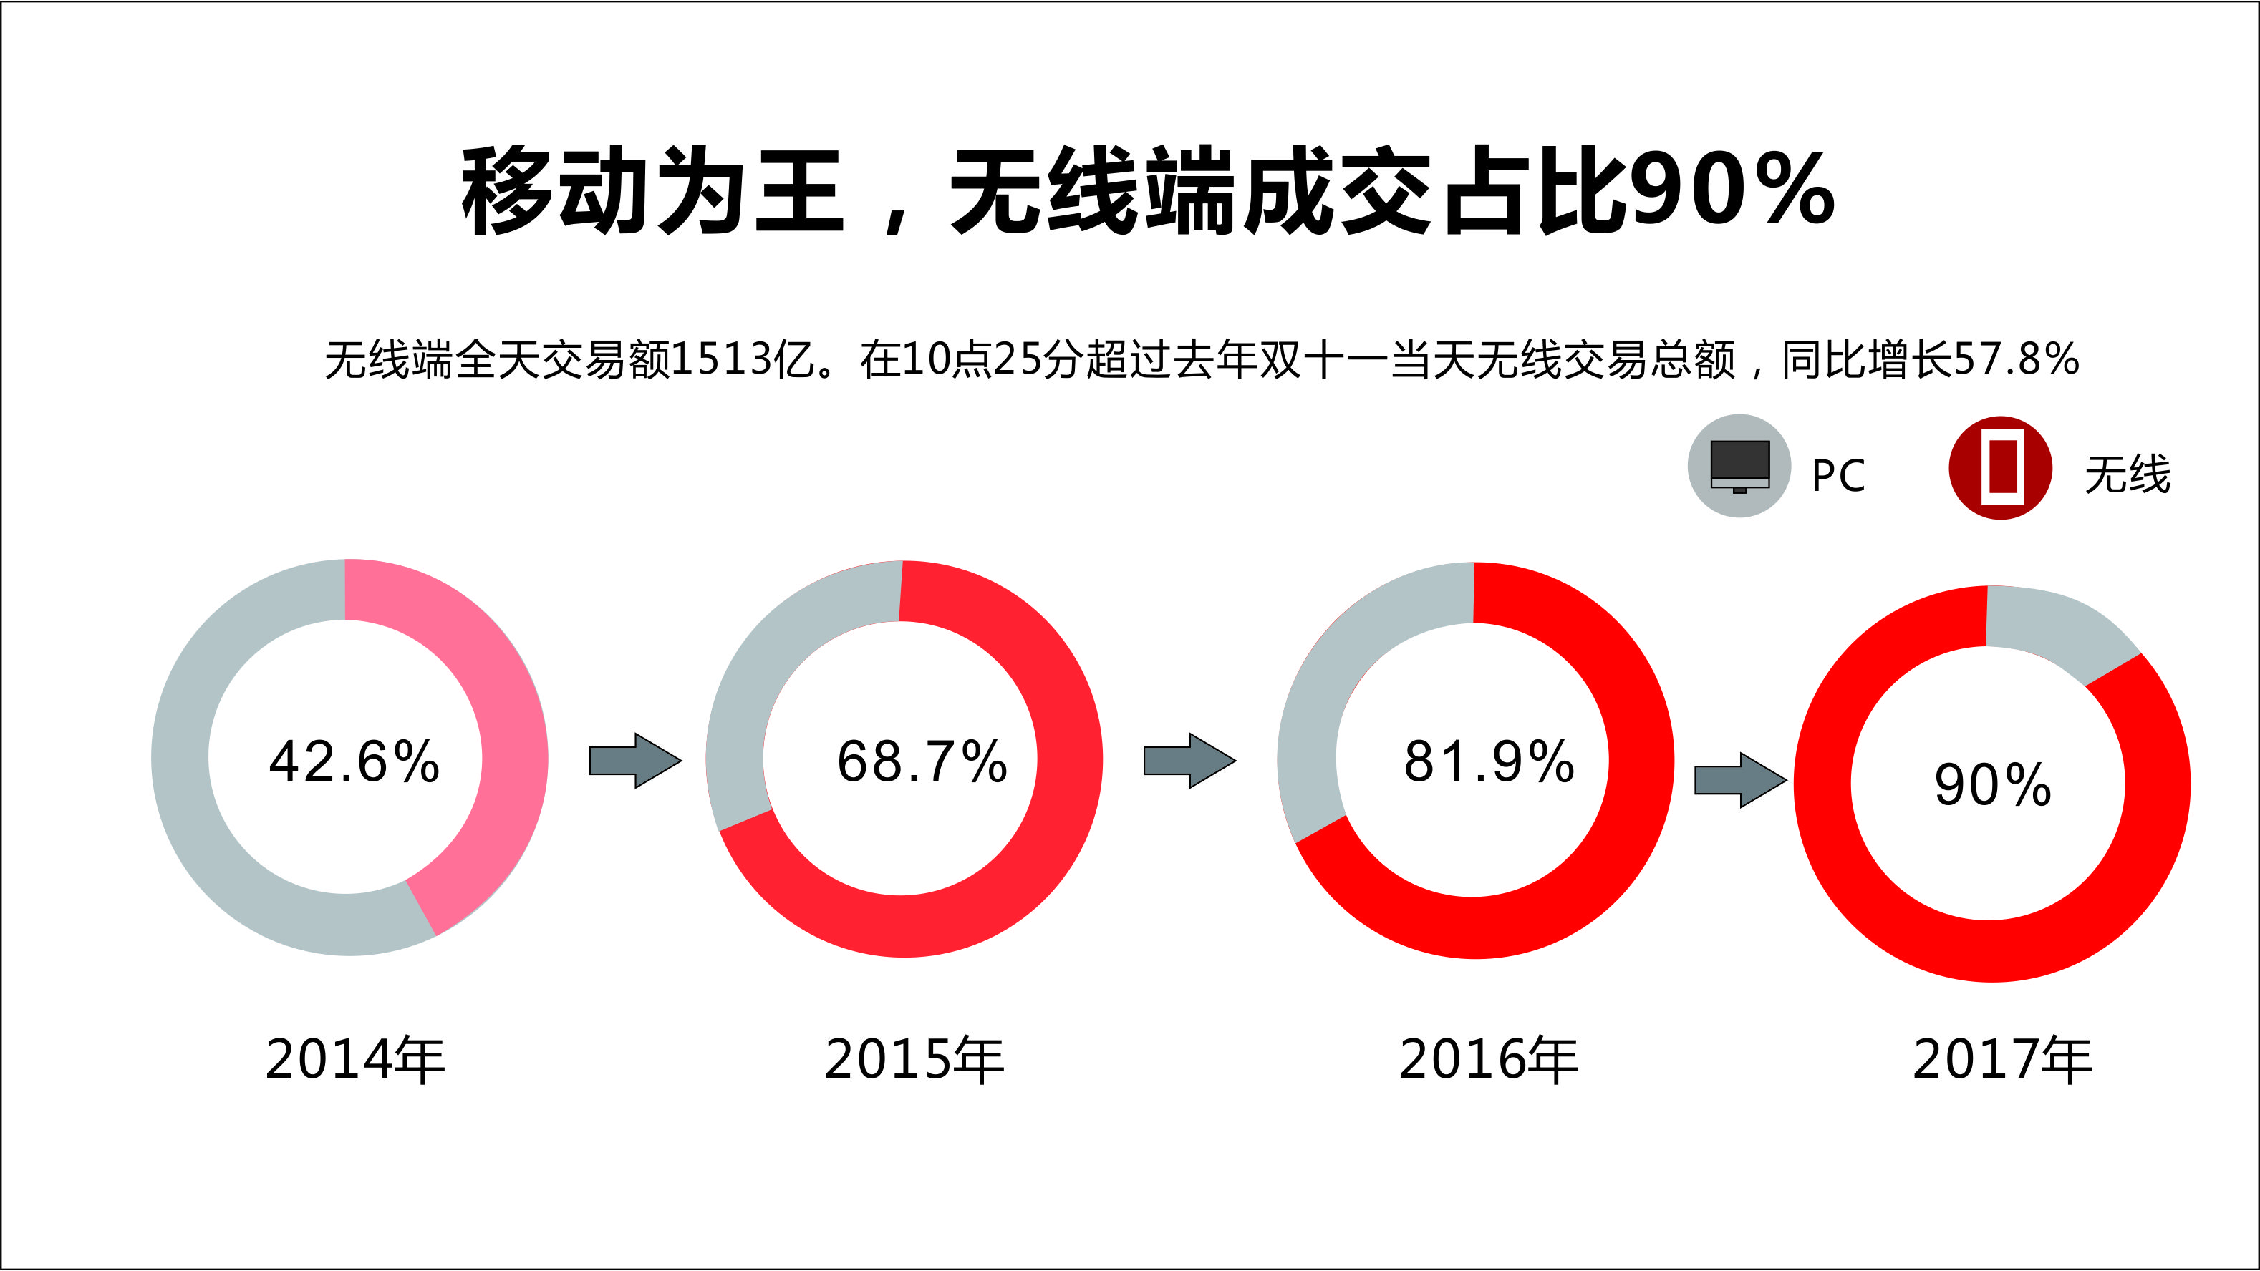
移动商务营销概念认知 Mobile business marketing concept
移动互联网环境下，人们的上网习惯、消费习惯、娱乐习惯等生活方式都发生了很多变化。2017年，“双11”天猫总成交额1682亿元，如图所示；其中移动端成交占比90%，如图所示。“双11”天猫活动虽是互联网族群文化向大众消费潮流演变的过程，但背后离不开营销模式的“推波助澜”。从目前我国的国内市场来看，移动商务营销已经进入了如火如荼的时代。

Slide 5
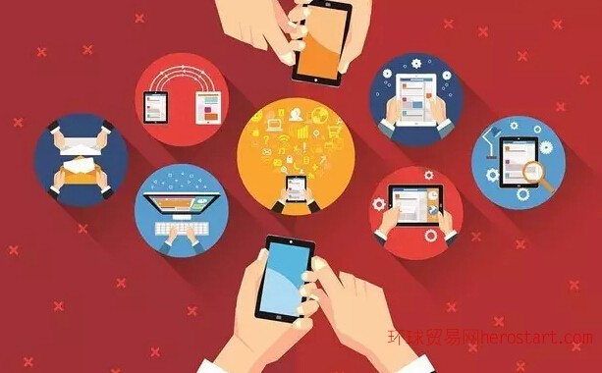
移动商务营销 Mobile business marketing
移动商务营销需要以移动终端设备为载体，依托移动通信网络、传统互联网来开展互动营销活动。
移动商务营销不仅依赖于强大的数据库支持，还需要采用系统化的营销工具和手段，在为营销主体搭建一个适合业务和管理需要的移动信息化应用平台的同时，实现营销客体的相关需求。

Slide 6
移动商务营销理论发展
1
Mobile business marketing theory development

Slide 7
移动商务营销理论发展
Mobile business marketing theory development
自1964年市场营销组合概念被提出以来，随着历史发展，其理论也经历了从4P到4C、4R、4D的发展，如图所示。
4P理论
4C理论
4R理论
4D理论
Product 产品
Consumer
消费者
Reievance关联
Demand 需求
Price 价格
Cost 成本
Reaction 反应速度
Date 数据
Place 渠道
Convenience便利
Relationship
关系
Deliver 传递
Promotion促销
Communication 沟通
Reward
营销回报
Dynamic 动态

Slide 8
4P理论→4C理论
20世纪60年代，美国营销学学者、密西根大学教授杰罗姆·麦卡锡提出了著名的4P营销组合策略，即产品（Product）、价格（Price）、渠道（Place）和促销（Promotion）。4P理论以满足市场需求为目标，是一种静态的营销理论，没能把消费者的行为和态度变化做为市场营销战略的重点，使得这一理论不能完全适应市场的变化。
1990年，美国学者劳特朋（Lauteborn）教授从消费者角度出发，提出了与传统营销理论4P相对应的4C理论，即消费者的需求与欲望（Consumer Needs and Wants）、消费者愿意付出的成本（Cost）、购买商品的便利（Convenience）和沟通（Communication）。在4C理论的指导下，越来越多的企业更加关注市场和消费者，与顾客建立一种更为密切和动态的关系。

Slide 9
4P理论→4C理论
20世纪90年代中期，美国学者唐·舒尔茨顺应营销实践发展提出了4R理论，即与顾客建立关联（Relevance）、提高市场反应速度（Reaction）、建立长期和稳固的关系（Relationship）、重视营销回报（Reward）。4R理论强调企业与顾客在市场变化的动态中应建立长久互动的关系，以防止顾客流失，赢得长期而稳定的市场。
在移动互联网经济时代，信息沟通在互联网的影响下，认知和行为逐渐改变，传统营销模式在实践中寸步难行。在这一背景下，涵盖需求（Demand）、数据（Date）、传递（Deliyer）、动态（Dynamic）四大关键要素的4D营销模型以消费者需求为基础，以互联网思维为灵魂，重新定义了企业营销模式，促进了营销双方的良性互动。

Slide 10
移动商务营销的发展优势与 未来趋势
2
The development of mobile e-commerce marketing advantages
and future trend

Slide 11
移动商务营销的发展优势
The development of mobile e-commerce marketing advantage
随着时代的进步和科技的发展，传统媒体日渐式微，消费者更倾向于新兴媒体的使用，尤其是网络媒体用户基本属于年轻群体，他们更乐于投入到更方便快捷的移动互联网新兴媒体之中，移动商务营销的趋势演变成巨大的浪潮。移动商务营销与传统互联网营销相比有以下优势：
1
2
3
4
5
6
7
营销的高精准性
信息的获取更为及时
提供基于位置的服务
支付更加方便快捷
移动商务营销有效地降低了营销成本
移动商务营销提升了广告的创意空间
需求优势，加强购物者的购物效率

Slide 12
移动商务营销的未来趋势
The future trend of mobile business marketing
在互联网高速发展的今天，信息交互、知识共享的互联网思维正在改变着中国的制造业，越来越多的企业感叹实业实在难做，但小米公司和海尔集团的营销创新带给我们新的思考和启示。小米公司每天都有数以千万计的用户通过微博、微信、论坛等渠道为小米的研发、更新、升级提供各种意见和建议。而海尔搭建的平台，整合了全球10万个知名高校、专家学者、科研机构，涉及电子、生物、动力、信息等诸多领域。这一平台使得海尔和世界顶尖研发团队结成了一个利益共同体，不断将顾客创新的需求变为现实。

Slide 13
未来趋势：
随着移动互联网、物联网的发展，未来会有越来越多的物品连接到互联网中，并且变得智能化，随之而来的是海量的数据。对这些数据的分析、解读及利用可以带来巨大商业价值。
1
移动商务营销与技术融合加速

Slide 14
移动商务的广泛应用弱化传统媒体对营销的限制，营销的潜能将得到释放。随着移动互联网和各个行业的交融，营销间的界限日益模糊，移动互联网对各个行业的营销影响呈现出更多的共性。产品平台化、规模化、多维度整合，跨屏程序化DMP+DSP（数据管理平台+数字信号处理）加速移动营销价值网全面渗透。
2
移动商务营销价值网全面渗透

Slide 15
随着网络连通性和数字空间的不断强化，以及市场的变化，消费模式已经发生变革，消费者拥有绝对的选择权。O2O场景化的生活圈消费以消费者为本，将移动广告与消费者生活融合，使消费者产生共鸣，更容易产生持续的商业变现，这也将成为移动商务营销的必然趋势。
3
以人为本：移动广告与消费者生活融合

Slide 16
移动技术的发展推动了社群的进化速度，未来企业可以在适合的场景下，针对特定的社群，通过有传播力的内容或话题，随着社群网络结构进行人与人连接快速的扩散与传播，运用小场景撬动大营销，获得有效的商业传播及价值。
4
社群与场景，驱动营销变革

Slide 17
后移动商务时代，巨头把持流量，成本提升，移动电商应强化其媒体属性，在扮演移动电商平台角色的同时，增强企业移动互联网营销内嵌式变革力量，以供品牌曝光展示、沟通互动，完成品牌教育，可以被视为汇聚亿级人群、拥有海量曝光机会的媒体平台。
5
强化媒体属性，移动整合营销升级

Slide 18
6
互联网在各个行业中的运用将打破行业边界，链接信息孤岛，每个公司都将成为大数据公司，可预测的用户行为和可引导的用户轨迹将会使营销变得更加丰富。
多方共进

Slide 19
移动商务营销思维
3
Mobile business marketing thinking

Slide 20
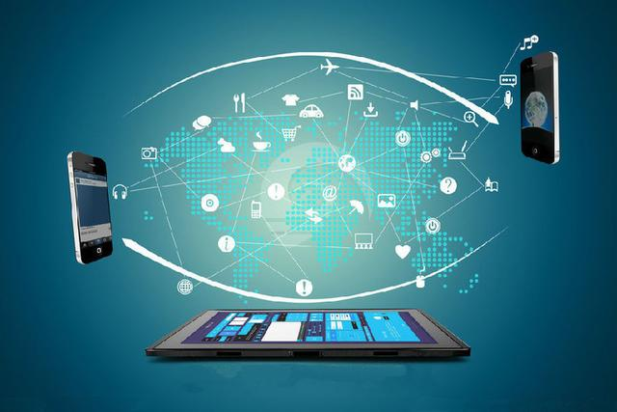
移动商务营销思维
Mobile business marketing thinking
思维对于人的行动具有重要的指导作用，对于移动商务营销来说，最重要的就是形成互联网思维。互联网思维已成为最根本的商业思维，需要渗透到企业运营的整个链条中以优化整个企业经营的价值链条。那么互联网思维到底是什么呢？

Slide 21
互联网思维
1
对于互联网思维这一概念的释义，目前业界众说纷纭。马云曾在演讲中表示，互联网思维是跨界、大数据、简介和整合；周鸿祎在接受央视采访时表示，互联网思维应该是用户至上、体验为王、免费模式和颠覆式创新；雷军则将专注、极致、口碑、快视为互联网七字诀。他们对于互联网思维的释义有相通之处，都是在（移动）互联网、大数据、云计算科技不断发展的背景下，对市场、用户、产品、企业价值链乃至对整个商业生态进行重新审视。互联网时代的思考方式，不局限在互联网产品、互联网企业，而是泛互联网，包括台式机、笔记本电脑、平板电脑、手机、手表、眼镜、汽车等。
互联网时代的思维是一种民主化的思维。当前，生产者和消费者的权力发生了转变，消费者主权时代已经到来。移动商务作为互联网产业中的重要构成，必须要理解并运用互联网思维。

Slide 22
贴近消费者需求
2
互联网思维中，产品售卖出去仅仅是一个开始。把握住消费者需求的变化，利用用户的参与和反馈逐步改进产品，快速迭代，才能够取得成功。例如，免费的杀毒软件其实不止360一家，但多国际知名杀毒软件都有免费版供用户使用，但随着360的不断更新，贴近消费者需求，最终甩开其他产品，成为真正的巨头。

Slide 23
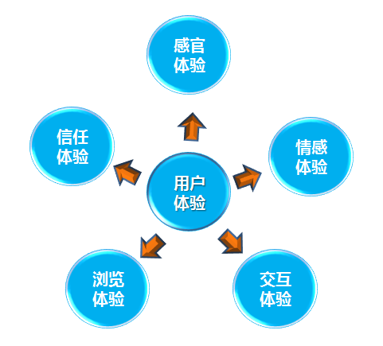
重视用户体验
3
在这个社会化媒体时代，好的产品即使不投放广告，也会自然形成口碑传播，甚至成为话题。譬如手机市场中，苹果的iOS系统炫酷的界面和流畅性明显高于其他系统，但在市场占有率方面，却只有12%，远低于63%的市场占有率。苹果过高的价格定位是其中一个原因，但更大的原因在于安卓系统的开放性，让用户能够更深入地参与到系统的优化与更新。

Slide 24
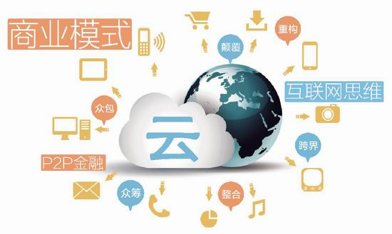
转变商业模式
4
互联网思维首先强调的不是获得盈利，而是获取用户，这正是与传统思维不同的地方。互联网企业的模式是通过传播让用户看到产品前已经了解到产品有多好，甚至让用户自发宣传成为粉丝。企业通过免费策略争取用户，达到一定程度后就可以为企业带来质变，甚至自发带来传播。当然，无论是传统企业还是互联网企业，盈利都是最终目的，产品免费是，目的是打造一个新的价值链，通过广告、增值服务等方式进行盈利。

Slide 25
互联网+ Internet +
互联网+”代表一种新的经济形态，即充分发挥互联网在生产要素配置中的优化和集成作用，将互联网的创新成果深度融合于经济社会各领域之中，提升实体经济的创新力和生产力，形成更广泛的以互联网为基础设施和实现工具的经济发展新形态。“
互联网+”行动计划将重点促进以云计算、物联网、大数据为代表的新一代信息技术与现代制造业、生产性服务业等的融合创新，发展壮大新兴业态，打造新的产业增长点，为大众创业、万众创新提供环境，为产业智能化提供支撑，增强新的经济发展动力，促进国民经济提质增效升级。

Slide 26
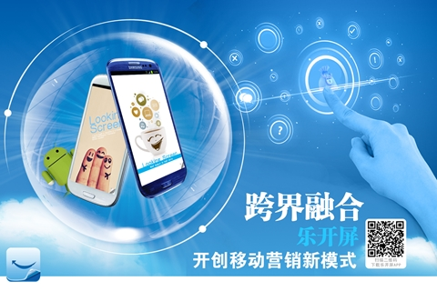
跨界融合
1
通俗来说，“互联网+”就是“互联网+各个传统行业”，但这并不是简单的两者相加，是利用信息通信技术以及互联网平台，让互联网与传统行业进行深度融合，创造新的发展生态。“互联网+”的特征包括：
1.跨界融合
跨界让创新的基础更加坚实，融合让群体智能得以实现，跨界融合使研究到产业化的路径更垂直。融合本身也指代身份的融合，客户消费转化为投资，伙伴参与创新等。

Slide 27
创新驱动
2
创新驱动正是互联网的特质，用所谓的互联网思维来求变，也更能发挥创新的力量。
重塑结构
3
信息革命、全球化、互联网已打破了原有的社会结构、经济结构、地缘结构、文化结构，权力、议事规则、话语权也不断在发生变化。

Slide 28
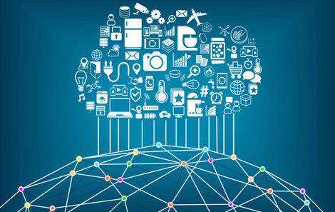
尊重人性
4
人性的光辉是推动而科技进步、经济增长、社会进步、文化繁荣的最根本力量，互联网力量之强大最根本地也来源于对人性最大限度的尊重、对人体验的敬畏，对人的创造性发挥的重视。
开放生态
5
开放的生态环境对“互联网+”来说是必不可少的，“互联网+”的一个重要方向就是要把过去的制约创新的环节化解掉，把孤岛式创新连接起来，让研发由人性决定的市场驱动，让创业及努力者有机会实现价值。

Slide 29
连接一切
6
“互联网+”既是一种新的思维方式，更是一种连接一切的能力和竞争力，不光是人与人相连接，世间万物都是相互连接的。

Slide 30
谢谢观看
THANK YOU

